Slide 1
서울에서 배빵빵
박성준 심경외 이혁주 정소영 최현식

Slide 2

목차
table of contents
제품 요구 문서(PRD)
작업 계획(PR)
정보 구조(IA)
업무 분류 체계(WBS)
화면설계서(Wireframe)

Slide 3
PRD ; Product Required Document
개척교회의 어려운 현실은 어제오늘 얘기는 아니다. 한국 교회 전체의 70~80%가 50명 미만의 작은 교회다. 이 가운데 오랜 기간 건실하게 생존하는 교회는 몇 되지 않는다. 이러한 상황에서 개척교회 목회자들은 지원을 원하고있다. 교회 시스템이 마련되지 않아 어려움을 겪고 있으며 홍보나 성장의 필요성을 느끼고있다.
이제 막 시작한 개척 교회들은 교회의 부흥을 위해 교회를 알리고 정보를 제공할 필요가 있다. 교회의 홈페이지가 있다면 교회의 정보를 파악하고 사람들의 접근성을 높이는데 도움이 될 것이다.
MZ세대를 중심으로 맛있는 빵을 찾아 전국 방방곳곳을 찾아가는 빵지순례가 트렌드화 되면서 카페에서 디저트가 차지하는 비중이 점차 증가하고 있다. 또한 커피 배달 보편화로 디저트가 중심이 된 디저트 카페 창업도 눈에 띄게 증가하고 있다. 코로나19 이후 혼자 디저트를 먹는 ‘혼디족’ 트렌드가 정착된 만큼 커피업계에서는 앞으로 디저트 시장이 더욱 성장할 것으로 전망하고 있다.
주변 빵집을 알려주면 이용자들이 직접 가보고 후기를 남기며, 추천할 수 있는 기능을 넣어 빵지순례를 통해 서로 소통할 수 있는 사이트를 만들고자 한다. 사이트가 성장한다면 자영업자분들의 매출 활성화에도 도움을 줄 수 있을거라 생각한다.

Slide 4
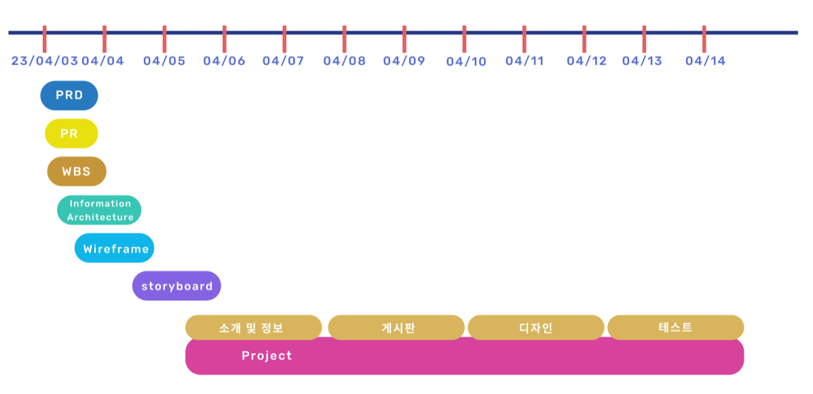
PR ; Product Roadmap
개척교회의 어려운 현실은 어제오늘 얘기는 아니다. 한국 교회 전체의 70~80%가 50명 미만의 작은 교회다. 이 가운데 오랜 기간 건실하게 생존하는 교회는 몇 되지 않는다. 이러한 상황에서 개척교회 목회자들은 지원을 원하고있다. 교회 시스템이 마련되지 않아 어려움을 겪고 있으며 홍보나 성장의 필요성을 느끼고있다.
이제 막 시작한 개척 교회들은 교회의 부흥을 위해 교회를 알리고 정보를 제공할 필요가 있다. 교회의 홈페이지가 있다면 교회의 정보를 파악하고 사람들의 접근성을 높이는데 도움이 될 것이다.

Slide 5
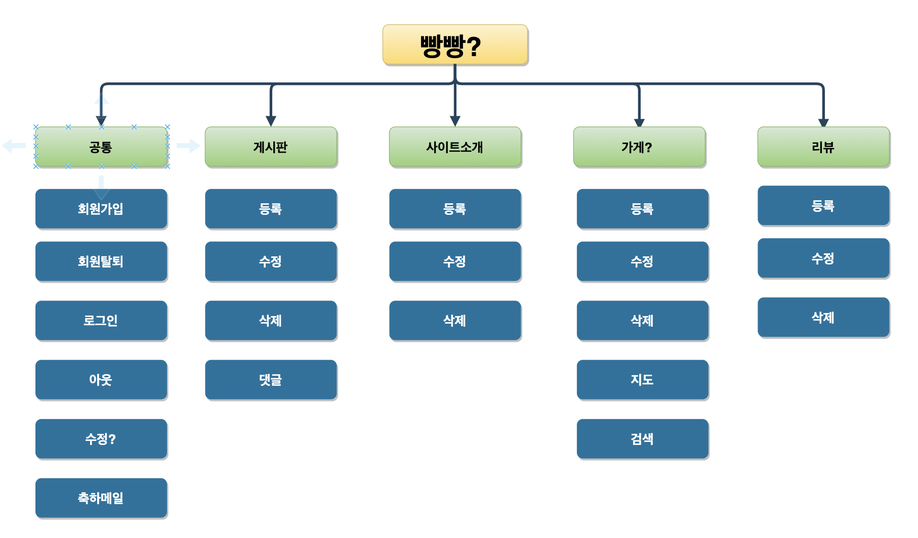
IA ; Information Architecture
개척교회의 어려운 현실은 어제오늘 얘기는 아니다. 한국 교회 전체의 70~80%가 50명 미만의 작은 교회다. 이 가운데 오랜 기간 건실하게 생존하는 교회는 몇 되지 않는다. 이러한 상황에서 개척교회 목회자들은 지원을 원하고있다. 교회 시스템이 마련되지 않아 어려움을 겪고 있으며 홍보나 성장의 필요성을 느끼고있다.
이제 막 시작한 개척 교회들은 교회의 부흥을 위해 교회를 알리고 정보를 제공할 필요가 있다. 교회의 홈페이지가 있다면 교회의 정보를 파악하고 사람들의 접근성을 높이는데 도움이 될 것이다.

Slide 6
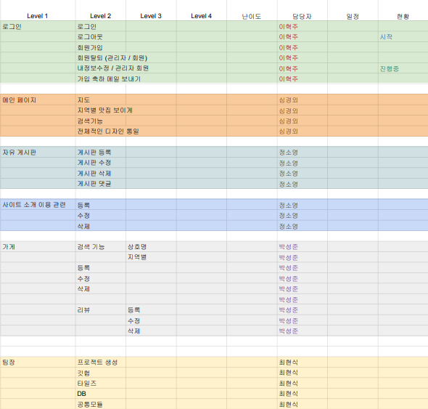
WBS
개척교회의 어려운 현실은 어제오늘 얘기는 아니다. 한국 교회 전체의 70~80%가 50명 미만의 작은 교회다. 이 가운데 오랜 기간 건실하게 생존하는 교회는 몇 되지 않는다. 이러한 상황에서 개척교회 목회자들은 지원을 원하고있다. 교회 시스템이 마련되지 않아 어려움을 겪고 있으며 홍보나 성장의 필요성을 느끼고있다.
이제 막 시작한 개척 교회들은 교회의 부흥을 위해 교회를 알리고 정보를 제공할 필요가 있다. 교회의 홈페이지가 있다면 교회의 정보를 파악하고 사람들의 접근성을 높이는데 도움이 될 것이다.

Slide 7
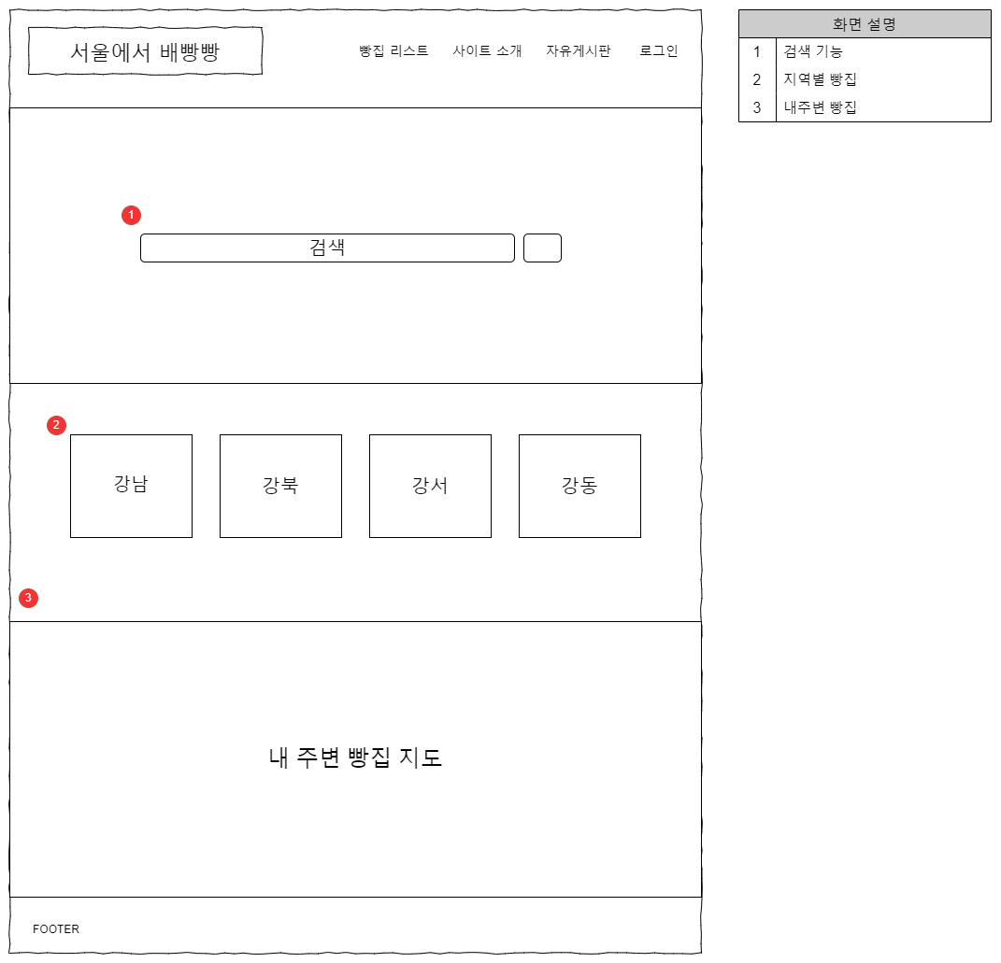
메인
Wireframe-메인 페이지

Slide 8
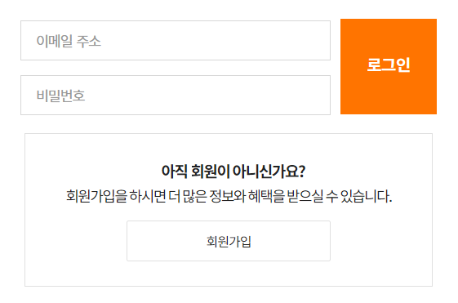
Wireframe-로그인
1
로그인 : 로그인 후 이전 페이지로 이동
2
회원가입 : 회원가입 페이지로 이동
1
2

Slide 9
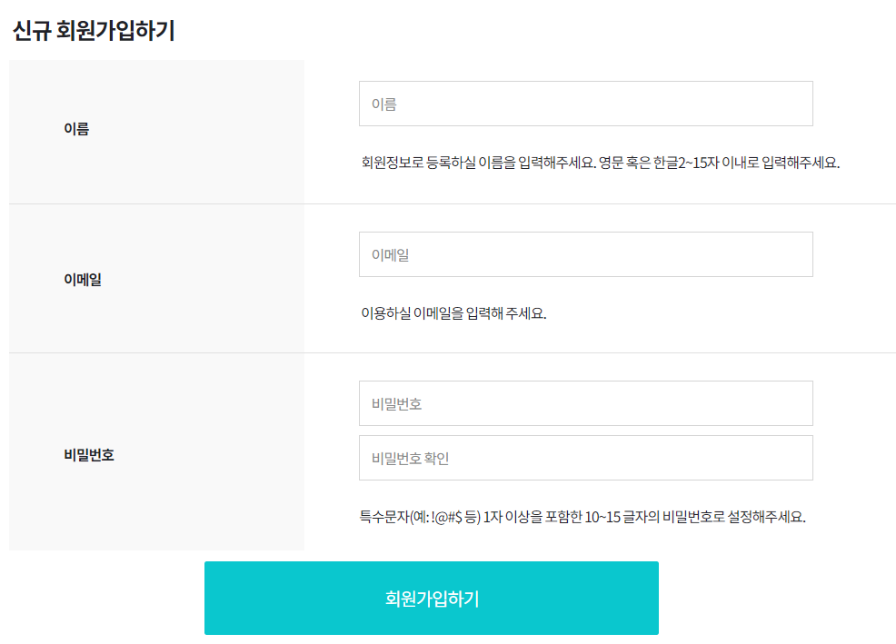
Wireframe-회원가입
1
회원가입하기 : 회원가입 처리, 로그인 후 메인 페이지로 이동
1

Slide 10
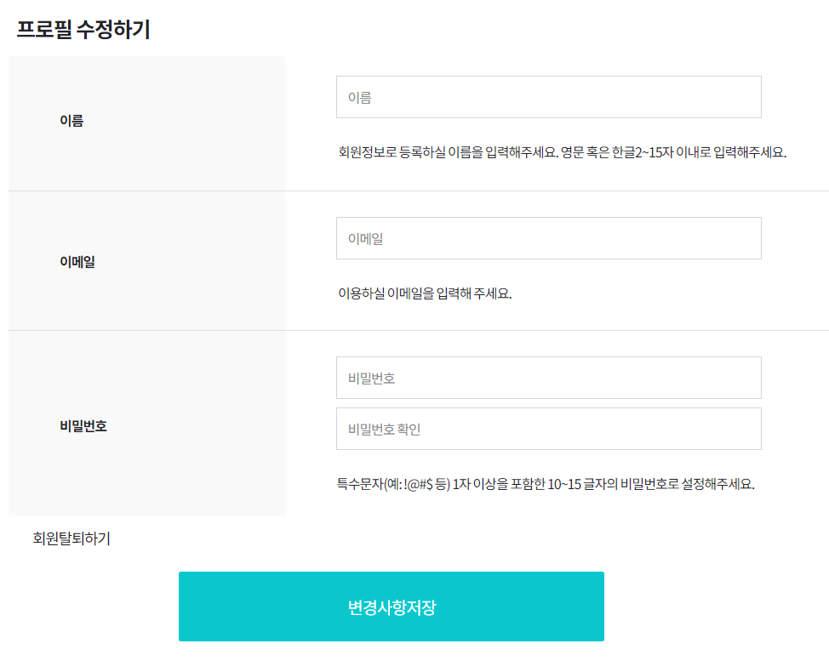
Wireframe-내 정보 수정/탈퇴
1
회원탈퇴하기 : 회원탈퇴 후 메인 페이지로 이동
2
변경사항저장 : 수정 처리 후 이전 페이지로 이동
1
2

Slide 11
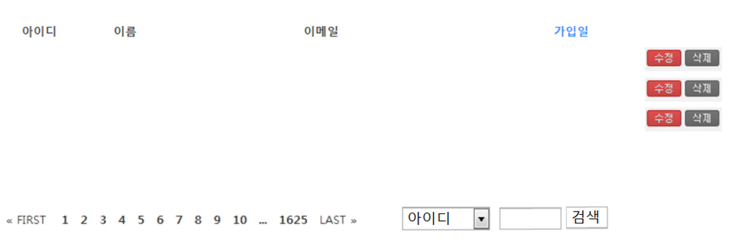
Wireframe-회원관리(관리자)
1
수정 : 수정 페이지로 이동
2
삭제 : 삭제 처리
3
페이징 / 검색
1
2
3

Slide 12
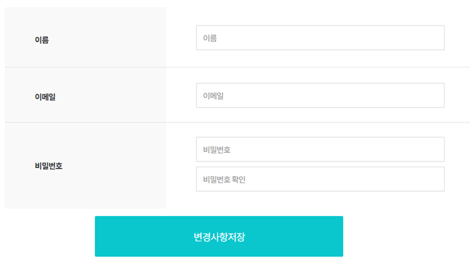
Wireframe-수정(관리자)
1
변경사항저장 : 수정 처리 후 회원목록 페이지로 이동
1

Slide 13
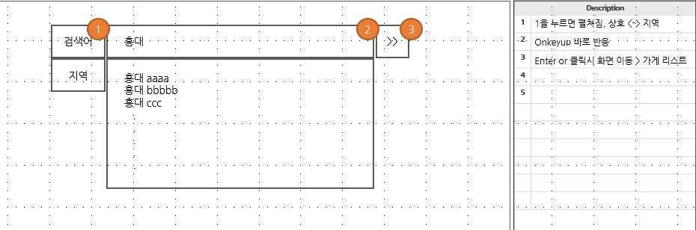
메인
Wireframe-가게
[검색]

Slide 14
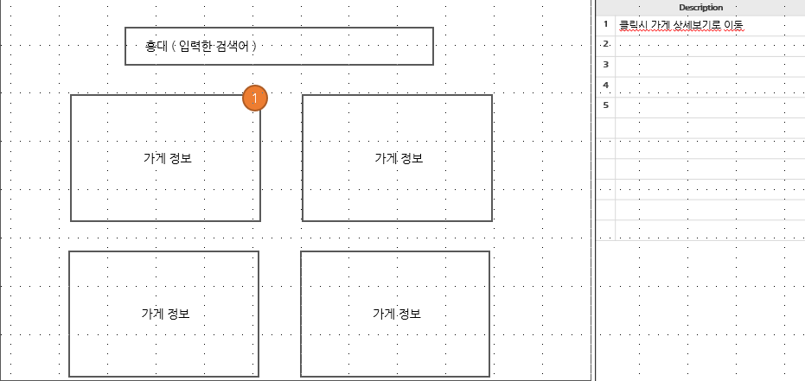
메인
Wireframe-가게
[리스트]

Slide 15
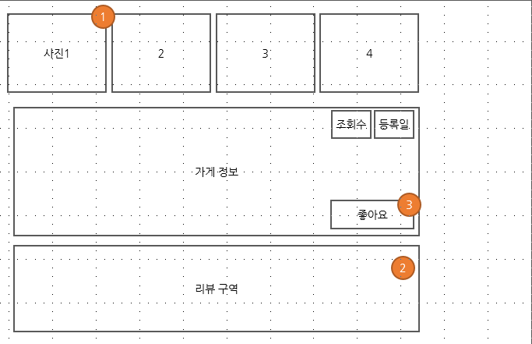
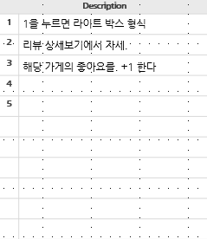
메인
Wireframe-가게
[상세보기]

Slide 16
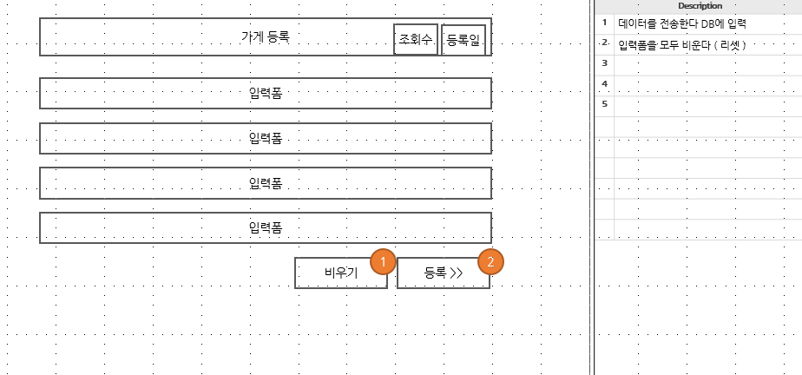
메인
Wireframe-가게
[등록]

Slide 17
메인
Wireframe-가게
[등록]

Slide 18
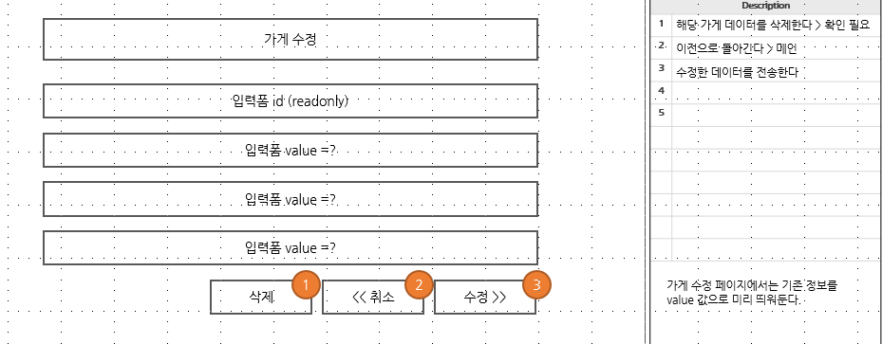
메인
Wireframe-가게
[수정]

Slide 19
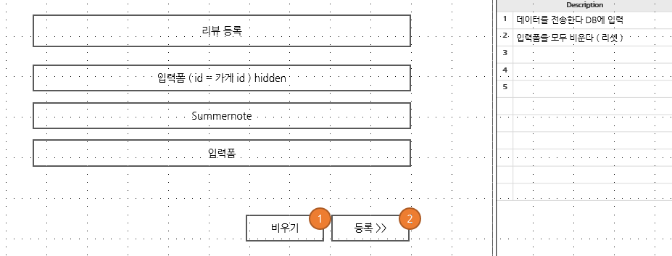
메인
Wireframe-가게
[리뷰 등록]

Slide 20
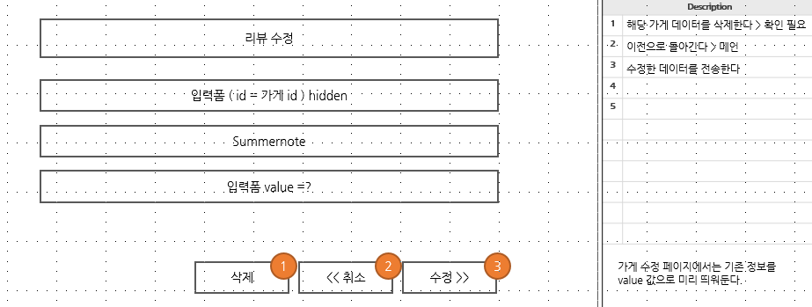
메인
Wireframe-가게
[리뷰 수정]

Slide 21
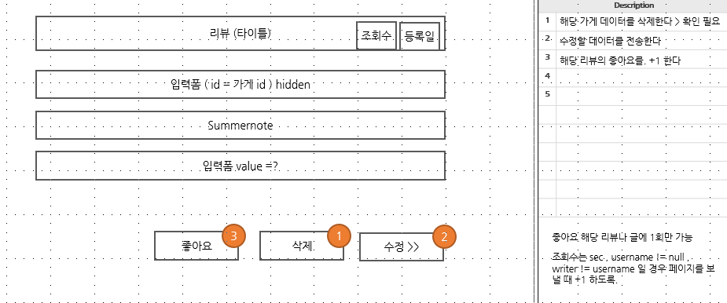
메인
Wireframe-가게
[리뷰 상세보기]

Slide 22
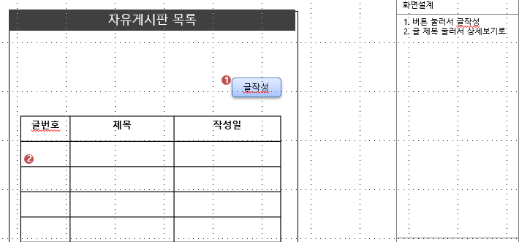
메인
Wireframe-자유게시판
[목록]

Slide 23
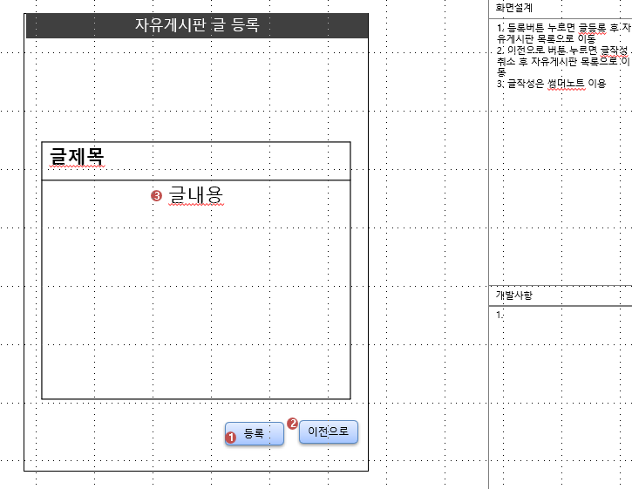
메인
Wireframe-자유게시판
[등록]

Slide 24
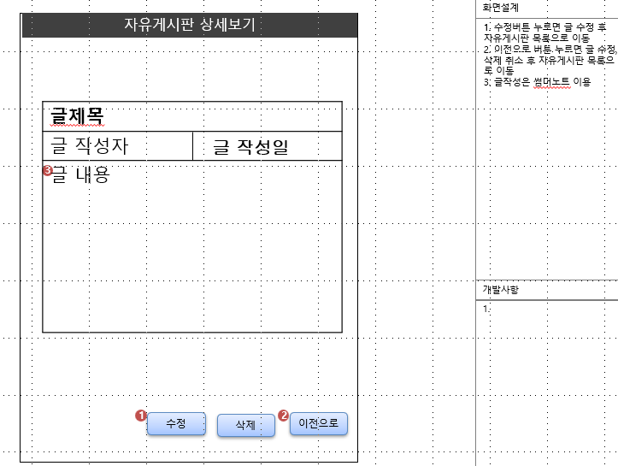
메인
Wireframe-자유게시판
[수정]

Slide 25
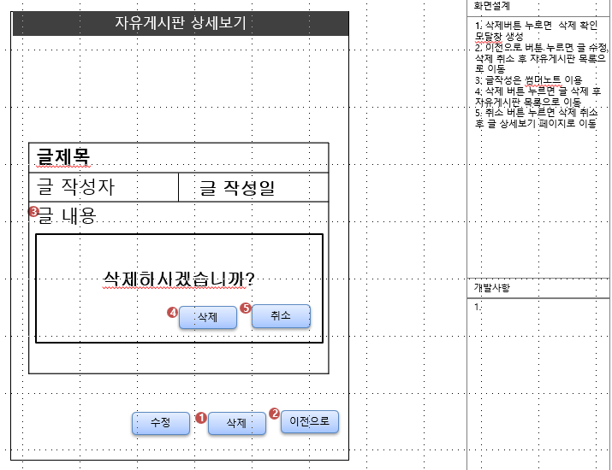
메인
Wireframe-자유게시판
[삭제]

Slide 26
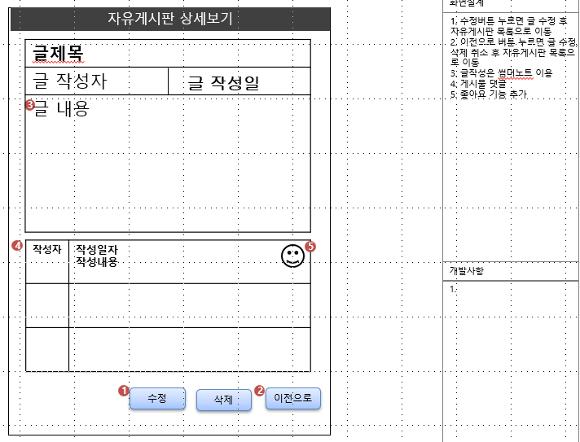
메인
Wireframe-자유게시판
[댓글]

Slide 27
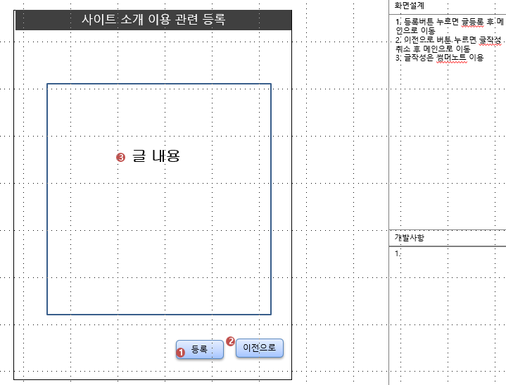
메인
Wireframe-사이트 소개
[등록]

Slide 28
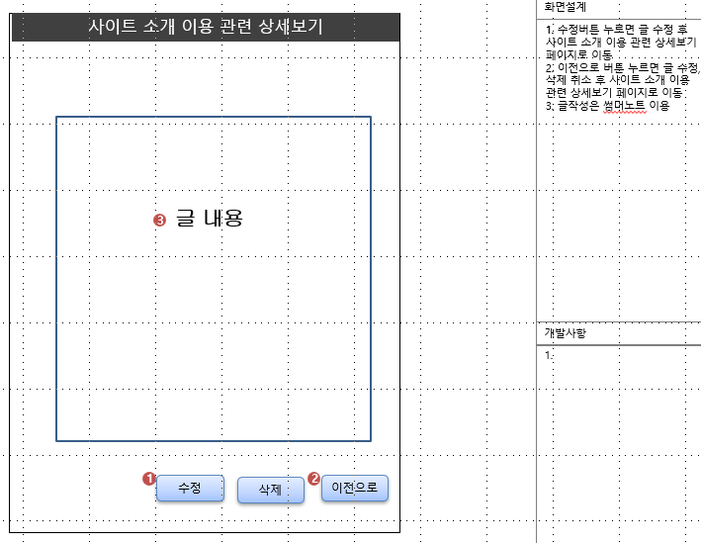
메인
Wireframe-사이트 소개
[수정]

Slide 29
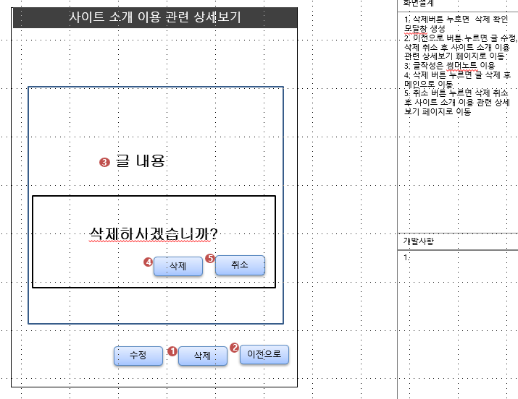
메인
Wireframe-사이트 소개
[삭제]

Slide 30
Thank you

